Slide 1
Introdução
Redes Móveis
INTRODUÇÃO
Prof. Msc. Francisco Carlos da Silva
francisco.silva@prof.unieduk.com.br

Slide 2
Ementa 1/2
Noções básicas de redes de computadores: hardware e software.
Arquitetura de redes locais, longa distância e Internet.
Necessidade de protocolos: o modelo TCP/IP.
  O nível físico: do par trançado a conexão sem fio.
  O nível de enlace: padrões IEEE.
  O nível de rede: algoritmos de roteamento; controle de congestionamento; o protocolo IP.
  O nível de transporte: os protocolos TCP e UDP.
  O nível de aplicação: protocolos de suporte e de serviços; configuração e análise de alguns serviços oferecidos na Internet.

Slide 3
Sugestões para Apresentação
Simulação e Simuladores de ambiente computacional
Gerenciamento de Redes
Aplicações Internet
Segurança em Redes de Computadores
Redes sem fio
Aplicações Internet 2
Mecanismos para detecção de intrusos

Slide 4
Bibliografia
Redes de computadores: das LANs MANs e WANs às redes ATM SOARES, LUIZ F. G. Editora Campus. 1995
Computer Networks TANENBAUM, ANDREW S. 3rd edition. Prentice Hall 1996.
TCP/IP Illustraded Volume 1: The Protocols STEVENS, W. RICHARD. Addison-Wesley. 1994.
Data and Computer Comunnication STALLINGS, Willian. Prentice-Hall, 1997.
Internetworking with TCP/IP COMER, Douglas. Volume I, II e III. Prentice-Hall, 1991.

Slide 5
Apresentação 1/2
ACADÊMICA
Professor das disciplinas: Redes I e Sistemas Operacionais II
  Faculdade de Tecnologia de São Vicente
Professor da disciplina: Redes de Computadores e Internet
  Instituto Tecnológico de Aeronáutica / Stefanini Training
Mestrando na Escola Politécnica da USP
  Engenharia Elétrica – Redes de Sensores Sem Fio (RSSF)
Pesquisador do grupo Pervasive and Distributed Computing Group
  www.pad.lsi.usp.br – Redes de Sensores Sem Fio (RSSF)

Slide 6
Apresentação 2/2
PROFISSIONAL
AT&T
  IT Specialist / Network Services
IBM do Brasil
  IT Specialist @ IBM Global Services / Network Services
EDS do Brasil
  Information Security Analyst @ Information Security / Perimeter Control
Certificações
  Check Point: CCSA e CCSE;
  Cisco: CCDA e CCNA;
  Sun Certified System Administrator;
  IBM: System Support AIX & Administration AIX;

Slide 7
Introdução

Slide 8
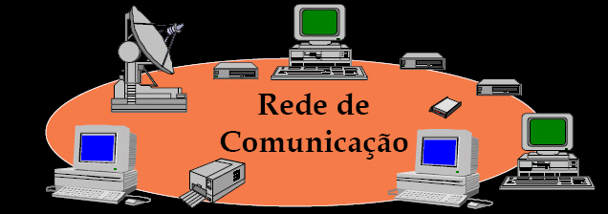
Rede de Computadores
Uma Rede de Computadores é formada por um conjunto de módulos processadores (MPs) capazes de trocar informações e compartilhar recursos, interligados por um sistema de comunicação.
Módulos Processadores: qualquer dispositivo capaz de se comunicar através do sistema de comunicação por troca de mensagens.

Slide 9
Sistema de Comunicação
Um Sistema de comunicação consitui-se de um arranjo topológico interligando os vários módulos processadores através de enlaces físicos (meios de transmissão) e de um conjunto de regras com o fim de organizar a comunicação (protocolos).
Classificação quanto à distância dos MPs
(1) Rede Local
  LAN (Local Area Network)
(2) Rede Metropolitana
  MAN (Metropolitan Area Network)
(3) Rede de Longa Distância
  Também chamada de Rede Geograficamente Distribuída
  WAN (Wide Area Network)

Slide 10
Meios Físicos de Transmissão

Slide 11
Meios Físicos de Transmissão
OSI
TCP/IP
Aplicação
Aplicação
FTP, DNS, Telnet, HTTP, SMTP, POP, IMAP, SNMP, ...
Apresentação
Sessão
Transporte
Transporte
UDP, TCP
Rede
Rede
IP
Enlace
Intra-rede
Ethernet (barramento)
SLIP (ponto-a-ponto)
PPP (ponto-a-ponto)
Físico
meio físico
meio físico

Slide 12
Meios Físicos de Transmissão
Aplicação
DNS HTTP FTP Telnet SMTP POP IMAP ...
Aplicação
Transporte
TCP / UDP
Rede
IP
Ethernet
Intra-Rede
10Base5
10Base2
10BaseT
10BaseF
subcamada física
meio físico

Slide 13
Meios Físicos de Transmissão
Ethernet
  Tecnologia de interconexão para redes locais baseada no envio de pacotes;
  Padrão que define como os dados são transmitidos desta forma todas as placas que seguem esse padrão são chamadas de placas Ethernet;
  Não estamos falando de uma marca ou de um fabricante específico;

Slide 14
Meios Físicos de Transmissão
SubCamadas
  Controle de acesso ao meio/Médium Access Control (MAC): camada responsável pela organização do acesso ao meio físico compartilhado. Controle é feito por técnicas: CSMA/CD (802.3), Token Bus (802.4), Token Ring (802.5), DQDB (802.6).
  Controle de enlace lógico/Logical Link Control (LLC): camada independente da camada MAC que é responsável pela multiplexação e por controle de erros e de fluxo.

Slide 15
Meios Físicos de Transmissão
DNS HTTP FTP Telnet SMTP POP IMAP ...
Aplicação
TCP / UDP
Transporte
IP
Rede
802.2
subcamada LLC
Intra-rede
802.3
CSMA/CD
subcamada MAC
subcamada física
10Base5
10Base2
10BaseT
10BaseF
meio físico

Slide 16
Meios Físicos de Transmissão
Meios físicos padronizados pelo IEEE – 10 Mbps
  10Base5
    Necessita de cabo coaxial grosso
  10Base2
    Necessita de cabo coaxial fino
  10Base-T
    Necessita de cabo de par trançado categoria 3 ou superior.
    Utiliza 2 pares.
  10Base-F
    Necessita de cabo de fibra óptica.
    Dividido em três padrões:
      10Base-FB (pouco utilizado)
      10Base-FP (nunca implementado)

Slide 17
Meios Físicos de Transmissão
Meios físicos padronizados pelo IEEE – 100 Mbps
  100Base-T
    Identifica o sistema que opera em 100 Mbps. Variedades:
      100Base-Tx
        Necessita de cabo de par trançado categoria 5 ou superior.
        Utiliza 2 pares. Variedade mais utilizada.
      100Base-Fx
        Necessita de cabo de fibra óptica multimodo.
  100Base-T4
      Necessita de cabo de par trançado categoria 3 ou superior.
      Utiliza 4 pares. Atualmente não é utilizada
  100Base-T2
      Necessita de cabo de par trançado categoria 3 ou superior.
      Utilizando 2 pares. Não implementada na prática.

Slide 18
Meios Físicos de Transmissão
Meios físicos padronizados pelo IEEE – 1000 Mbps
  1000Base-X
    Identifica sistemas gigabit ethernet.
    Variedades:
      1000Base-SX
        “S” = Short 🡪 Onda curta
      1000Base-LX
        “L” = Long 🡪 Onda longa
      1000Base-CX
        “C” = Cobre
  1000Base-T
    Identifica sistemas gibabit ethernet sobre cabos de par trançado categoria 6 ou superior.

Slide 19
Meios Físicos de Transmissão
Meios físicos de transmissão definidos pelo padrão IEEE 802.3
  Baseado no padrão Ethernet
  Define várias opções de meio físico e taxa de transmissão:
  Exemplo:
    10Base5
      10 Mbps, baseband, 500 m
<Taxa> <Sinalização> <Tam>
Tamanho máximo do segmento * 100
Técnica de sinalização
Taxa de transmissão em Mbps

Slide 20
Cabo Coaxial

Slide 21
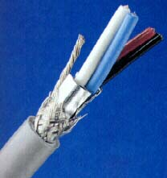
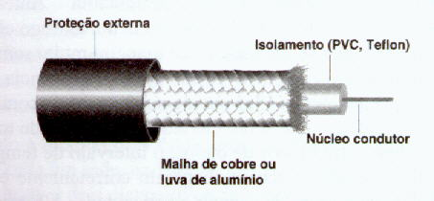
Cabo Coaxial
Condutor metálico interno com uma blindagem externa separado por isolante
Tipo de cabo coaxial para Ethernet
  10 Base5
  10 Base2
  10 Base2
  10 Base5

Slide 22
Cabo Coaxial 10Base5
Características
  10Base5
    10 Mbps
    baseband
    500 metros de comprimento do segmento
  Chamado de “cabo coaxial grosso” (Thick cable)
  Era utilizado em backbones de redes locais com grandes distâncias entre equipamentos
  Não é mais utilizado atualmente
  Difícil de ser flexionado

Slide 23
Cabo Coaxial 10Base2
Cabo coaxial 10Base2
  10Base2
    10 Mbps
    baseband
    185 metros (~200m) de comprimento do segmento
  Chamado de “cabo coaxial fino” (Thin cable)
  Era utilizado em de redes locais, não mais utilizado atualmente
  Muitos problemas nas conexões
  Se uma conexão apresenta problema toda comunicação na rede é afetada

Slide 24
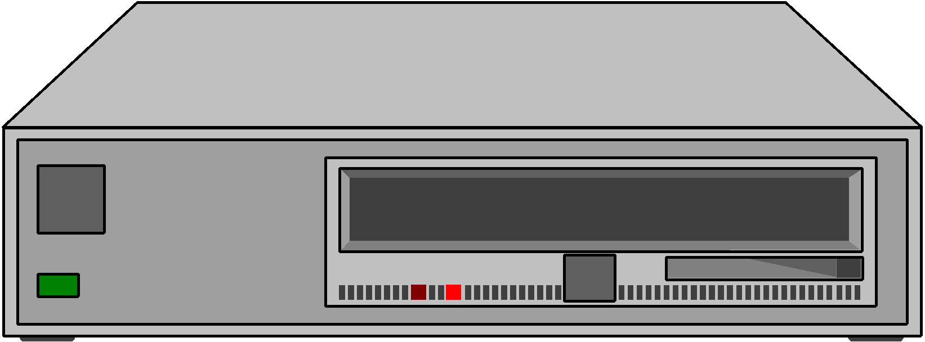
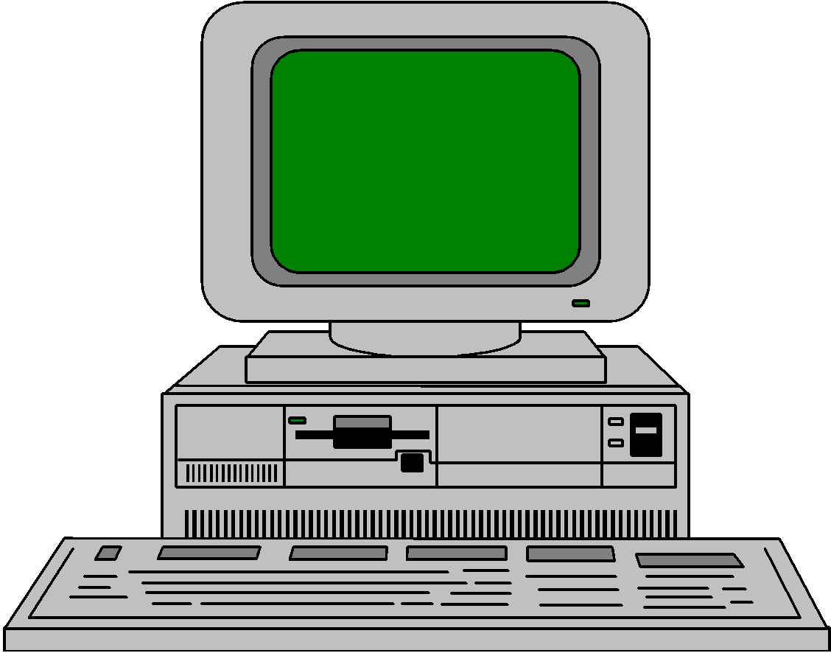
Elementos 1/2
segmento
Transceiver
Repetidor
Nó (computador)
Cabo Coaxial
Terminador
AUI

Slide 25
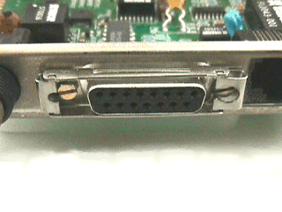

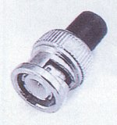
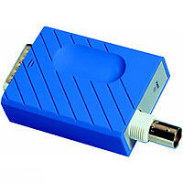
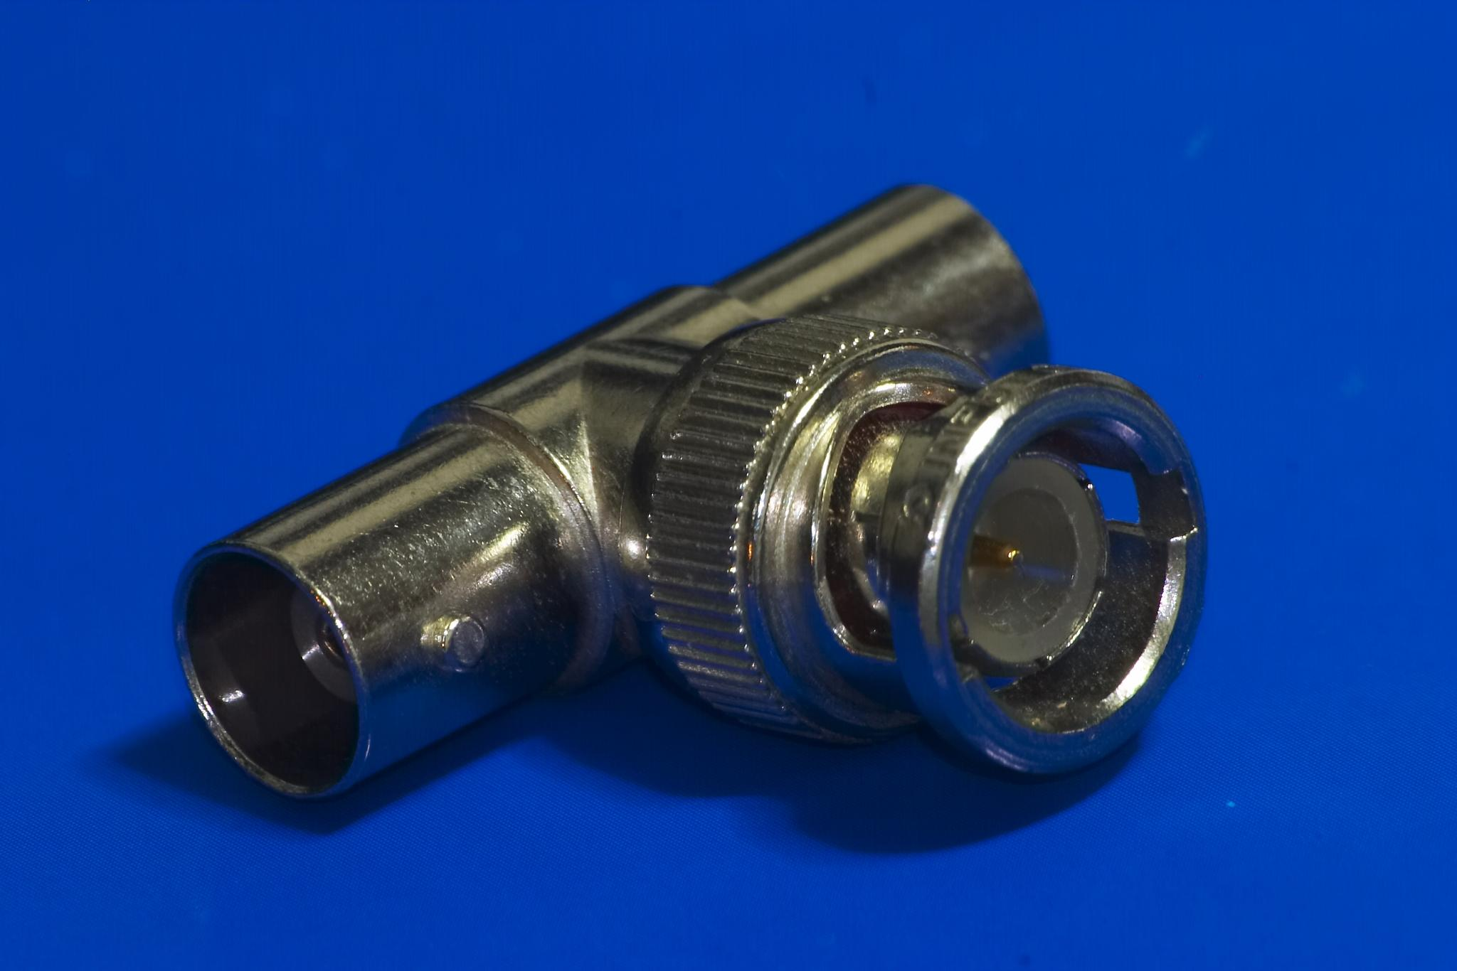
Elementos 2/2
AUI
Terminador
Transceiver
Conector T

Slide 26
Cabo de Par Trançado

Slide 27
Cabo de par trançado 10BaseT
Características
  10BaseT
    10 Mbps
    baseband
    T - twisted-pair (par trançado)
  Impedância de 100 ohms
  Conexões ponto a ponto full-duplex
    Algumas placas de rede suportam full-duplex
    Switchs suportam full-duplex

Slide 28
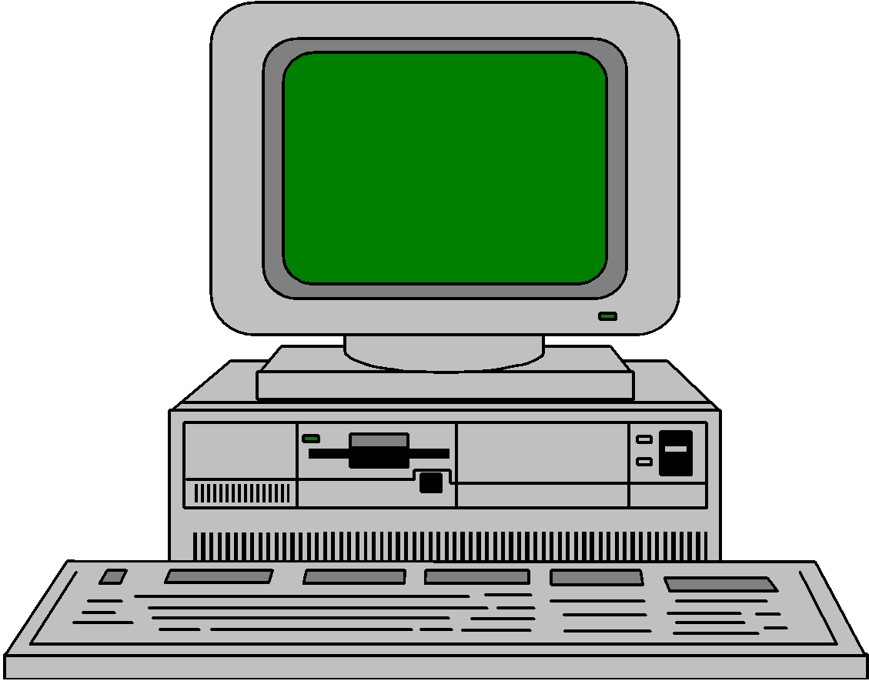
Cabo de par trançado
conector RJ45 fêmea
conector RJ45 macho
Cabo 10BaseT
conector RJ45 macho
conector RJ45 fêmea
Interface de
rede
Interface de
rede

Slide 29
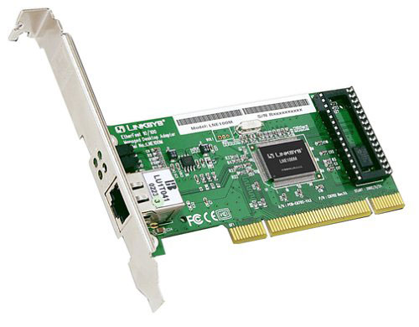
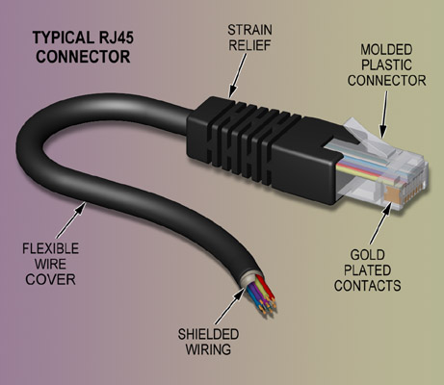
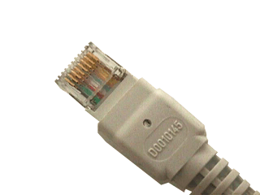
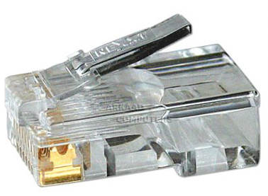
Cabo de par trançado

Slide 30
Cabo de par trançado
Restrições
  (1) Comprimento máximo do cabo UTP: 100 m
HUB
100 m máximo

Slide 31
Cabo de par trançado
Restrições (cont.)
  (2) Cascateamento
  Ampliar capacidade da rede
    Cada segmento pode ser 10BaseT, 10Base5 ou 10Base2

Slide 32
Cabo de par trançado
Conexão com tecnologia antiga (coaxial)
  Conexão de uma rede UTP com uma rede coaxial
    (1) Através de um HUB com interface AUI
transceiver
cabo coaxial
Interface AUI
HUB
cabo UTP

Slide 33
Cabo de par trançado
Tipos de cabo de par trançado
  Unshielded Twisted Pair (UTP) - Par trançado não blindado
    4 pares de fios
    cada par é trançado independentemente
Branco-Verde
Verde
Branco-Laranja
Laranja
Branco-Azul
Azul
Branco-Marrom
Marrom

Slide 34
Cabo de par trançado
Tipos de cabo de par trançado
  Shielded Twisted Pair (STP) - Par trançado blindado
    4 pares de fios
    cada par é trançado independentemente
Blindagem metálica externa
Capa Externa
Dielétrico (isolante)

Slide 35
Cabo de par trançado
Classificação de cabos UTP
  Categoria 3
    até 16 MHz,
    deve ser utilizado em transmissões até 16 Mbps (ethernet)
    Obsoleto
  Categoria 5
    até 100 MHz
    deve ser utilizado em transmissões de até 100 Mbps (fast-ethernet)
  Categoria 5e
    até 350 MHz
    deve ser utilizado em transmissões de até 155 Mbps
  Categoria 6
    Para ser utilizado em taxas de 1 Gpbs (Gigabit-Ethernet)

Slide 36
Cabo de par trançado
Classificação de cabos UTP
  Cabo rígido
    Deve ser utilizado em
      cabeamento interno em dutos
      comprimento máximo: 90 m
  Cabo flexível
    Deve ser utilizado em
      cordão de estação
        liga a estação à tomada de rede
      cordão de distribuição
        liga o ponto do patch pannel ao equipamento de interconexão (HUB, swtich ou roteador)
    Possui maior impedância (resitência)
    Comprimento máximo
      10 m: Cordão de estação + cordão de distribuição

Slide 37
Cabo de par trançado
Conector RJ45
  Padrão de conectorização EIA/TIA 568A
  Cabo ethernet normal (568A-568A)
Branco-Verde
1
Branco-Verde
Verde
Verde
2
Branco-Laranja
3
Branco-Laranja
Azul
Laranja
4
Branco-Azul
5
Branco-Azul
Laranja
Azul
6
Branco-Marrom
7
Branco-Marrom
Marrom
8
Marrom
Pinagem do conector RJ45
Cabo
UTP

Slide 38
Cabo de par trançado
Conector RJ45
  Padrão de conectorização EIA/TIA 568B
  Cabo ethernet normal (568B-568B)
Branco Laranja
1
Branco-Verde
Laranja
Verde
2
Branco-Verde
3
Branco-Laranja
Azul
Laranja
4
Branco-Azul
5
Branco-Azul
Verde
Azul
6
Branco-Marrom
7
Branco-Marrom
Marrom
8
Marrom
Pinagem do conector RJ45
Cabo
UTP

Slide 39
Cabo de par trançado
Cabo Ethernet cruzado (568A-568B)
Branco-Verde
1
1
Branco-Laranja
Verde
2
2
Laranja
Branco-Laranja
3
3
Branco-Verde
Azul
4
4
Azul
Branco-Azul
5
5
Branco-Azul
Laranja
6
6
Verde
Branco-Marrom
7
7
Branco-Marrom
Marrom
8
8
Marrom

Slide 40
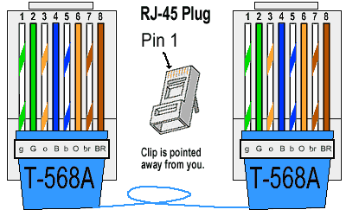
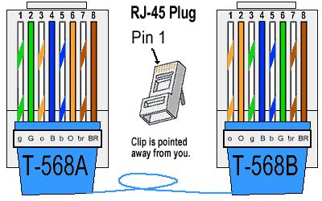
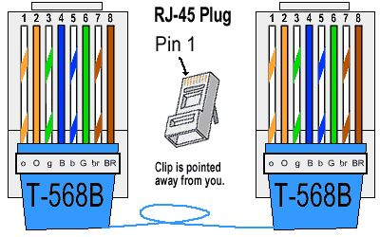
Cabo de par trançado
Ilustrando

Slide 41
Cabo de par trançado
Pares utilizados no Ethernet e Fast Ethernet
Rx+
1
1
Tx+
Rx-
2
2
Tx-
Tx+
3
3
Rx+
4
Computador
SWITCH
4
5
5
Tx-
6
6
Rx-
7
7
8
8
Pares utilizados no ATM e Gigabit-Ethernet
Todos os pares são utilizados !!!

Slide 42
Cabo de par trançado
Testes
  Mapeamento de fios
  Comprimento
  Atenuação
  Paradiafonia
    Interferência de sinal entre pares

Slide 43
Cabo de par trançado
Testes
  Mapeamento de fios (Wire Map)
    continuidade
    curtocircuito
    par cruzado
    par reverso
    par separado (split pairs)
1
1
1
1
1
1
1
1
2
2
2
2
2
2
2
2
3
3
3
3
3
3
3
3
4
4
4
4
4
4
4
4
5
5
5
5
5
5
5
5
6
6
6
6
6
6
6
6
7
7
7
7
7
7
7
7
8
8
8
8
8
8
8
8
Normal
Sem continuidade
Curto Circuito
Cruzado

Slide 44
Cabo de par trançado
Testes
  Comprimento do cabo
    Não deve exceder o definido pelo padrão
  Atenuação
    É a medida de perda de sinal em um canal
    Exemplo: som (sinal): quanto mais distante menos é escutado devido à atenuação do sinal
    Podemos contornar a atenuação em transmissão digital através da colocação de repetidores que regeneram totalmente o sinal original
  Paradiafonia
    Mede a interferência do sinal de um par em um outro, ou seja, o sinal transmitido de um par para os outros pares de um mesmo cabo
    Os verificadores inserem um sinal em um par e verificam qual é a interferência que ocorre nos outros pares
    Causas: Par separado, Par mal trançados, Cabo muito esticado

Slide 45
Cabo de Fibra Ótica

Slide 46
Cabo de Fibra Ótica
Funcionamento
  A transmissão em fibra ótica é realizada pelo envio de um sinal de luz
  Propriedades óticas dos materiais
    refração
    reflexão
difração
reflexão
meio 2
meio 1
Ângulo de incidência
Ângulo de incidência

Slide 47
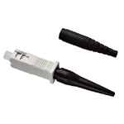
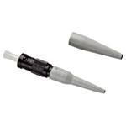
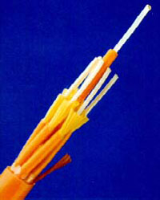
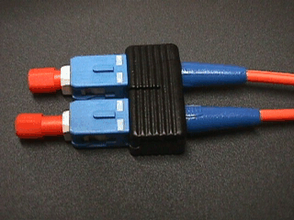
Cabo de Fibra Ótica
Conector SC
Conector ST

Slide 48
Cabo de Fibra Ótica
Tipos de Fibra
  Monomodo
    cabo até 45 km
índice de refração constante
índice de refração constante
índice de refração gradual

Slide 49
Cabo de Fibra Ótica
Propriedades
  Imune a interferências eletromagnéticas
  Não gera interferência eletromagnética
  Confiabilidade
  Altas taxas de transmissão
    Como a luz viaja muito mais depressa do que a eletricidade o cabo de fibra ótica transporta dados mais rapidamente
  Não conduz eletricidade
Conexão
  Necessita duas fibras
    Tx - Transmissão
    Rx - Recepção

Slide 50
Cabo de Fibra Ótica
Caractetísticas
  10BaseF
    10 Mbps
    Baseband
    Fiber
  100BaseF
Tipos de Conectores
  SC
  ST
  Outros

Slide 51
Cabeamento Estruturado

Slide 52
Cabeamento Estruturado
Padrão EIA/TIA-568
  EIA (Electronic Industries Association)
    Responsável pela elaboração padrão de cabeamento de telecomunicação de edifícios comerciais
  Tipos de cabos
    Unshielded Twisted Pair (UTP) - Par trançado não blindado
      4 pares de fios
    Shielded Twisted Pair (STP) - Par trançado blindado
      4 pares de fios
    Cabo coaxial de 50 ohms
    Cabo com um par de fibra ótica multimodo (Tx,Rx)

Slide 53
Cabeamento Estruturado
Cordão de patch
Cordão de estação
Patch Panel
Central de Distribuição
Cabeamento Horizontal
Área de trabalho
Tomada de rede

Slide 54
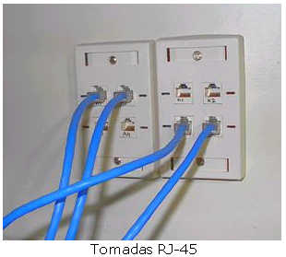
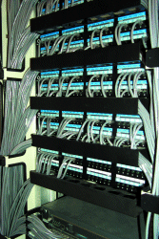
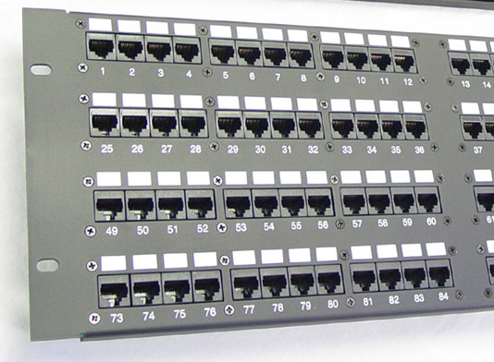
Cabeamento Estruturado
Tomadas RJ-45
Patch Panel
Rack

Slide 55
Cabeamento Estruturado
Definições
  Área de trabalho
    sala, escritório,...
    mínimo de 2 tomadas de rede por área de trabalho
  Armário de telecomunicação (ou Central de distribuição)
    Deve existir um armário de telecomunicação por andar
      Exceto quando o cabeamento horizontal exceder o limite máximo de 90 metros.
    Consiste de
      patch pannel (painel de distribuição)
      equipamentos de rede
      eventualmente com a rede de telefonia
        rede telefônica deve utilizar cabos separados

Slide 56
Cabeamento Estruturado
  Cabeamento horizontal
    Das tomadas das áreas de trabalho ao armário de distribuição
    Distância máxima definida no padrão: 90 m
  Sala central de distribuição
    Armário de telecomunicação
  Distâncias máximas
    Cabeamento horizontal: 90m (cabo rígido)
    Cordão de patch panel: 2 m (flexível)
    Cordão de estação: 8 m (flexível)

Slide 57
Cabeamento Estruturado
  Cabeamento vertical
    Interliga os armários de telecomunicação
    Cabeamento de backbone
    Topologia física estrela ligando o Armário de Telecomunicação central aos outros Armários de Telecomunicação

Slide 58
Cabeamento Estruturado
Precauções
  Fiações elétricas
    deve passar a pelo menos 20 cm de distância
    ou utilizar calha blindada

Slide 59
Protocolo Ethernet

Slide 60
Protocolo Ethernet
Aplicação
Aplicação
FTP, DNS, Telnet, HTTP, SMTP, POP, IMAP, SNMP, ...
Apresentação
Sessão
Transporte
Transporte
UDP, TCP
Rede
Rede
IP
Enlace
Intra-rede
Físico
meio físico
meio físico

Slide 61
Protocolo Ethernet
DNS HTTP FTP Telnet SMTP POP IMAP ...
Camada de Aplicação
TCP / UDP
Camada de transporte
IP
Camada
de redes
Ethernet
Camada
intra-rede
meio físico

Slide 62
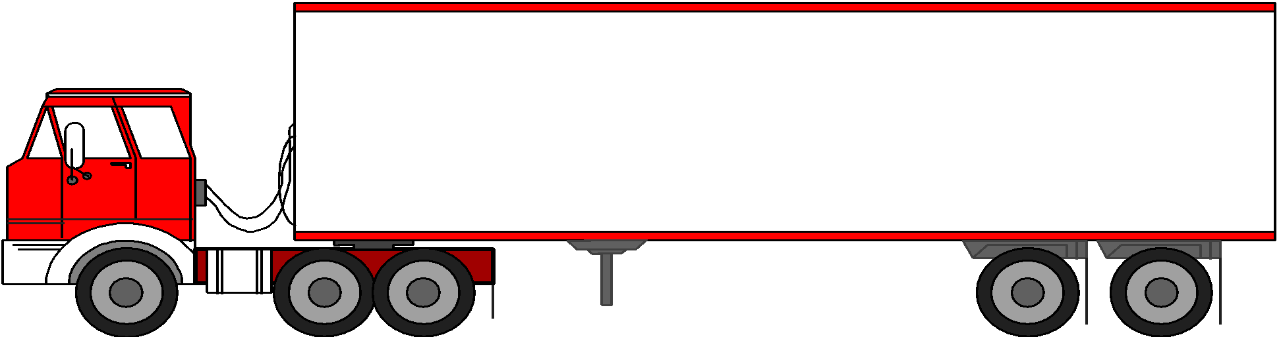
Protocolo Ethernet
Frame Ethernet
  O frame Ethernet é responsável pela transmissão de dados entre máquinas de uma mesma rede local que se utiliza do protocolo Ethernet
  Para um dado ser transmitido para outra máquina é necessário coloca-lo dentro de um frame Ethernet
Dados
(46 a 1500 octetos)

Slide 63
Endereçamento Ethernet

Slide 64
Protocolo Ethernet
Endereço Ethernet
  Também chamado de
    endereço físico
    endereço de hardware
    ou endereço MAC
  Composto por 6 bytes
    Exemplo de endereço Ethernet: 00:C0:D2:A1:B8:32
  O endereço Ethernet vem definido com a placa de rede
  Cada placa de rede possui um endereço físico distinto
  Endereços adotados pelos fabricantes é organizado pela IANA
    IANA - Internet Assigned Numbers Authority
    http://www.iana.org
      selecione link “Protocol Numbers and Assignment Services”
      selecione link “Ethernet Numbers”
      É apresentada uma lista parcial (a segunda) dos fabricantes
00
C0
D2
A1
B8
32
Fabricante
ident. da placa

Slide 65
Protocolo Ethernet
Para mostrar o endereço Ethernet no Windows
ipconfig -all
Host Name : angra.site.com.br
DNS Servers : 10.0.161.200
192.168.10.13
Node Type : Hybrid
NetBIOS Scope IP :
IP Routing Enabled : No
WINS Proxy Enabled : No
NetBIOS Resolution Uses DNS: Yes
0 Ethernet Adapter:
Description : DEC DC21140 PCI Fast Eth Adapter
Phisical Address : 00-60-67-30-D3-0D
DHCP Enable : No
IP Address : 10.0.161.50
Subnet Mask : 255.255.254.0
Default Gateway : 10.0.161.254
Primary WINS Server : 10.0.161.185
Secondary WINS Server : 10.0.161.186

Slide 66
Protocolo Ethernet
Para mostrar o endereço Ethernet no UNIX
/sbin/ifconfig -a
lo Link encap:Local Loopback
inet:127.0.0.1 Mask:255.0.0.0
UP LOOPBACK RUNNING MULTICAST MTU:3924 Metric:1
RXpackets:3205 errors:0 dropped:0 overruns:0 frame:0
Txpackets:3205 errors:0 drppped:0 oversuns:0 carrier:0
collisions:0 txqueuelen:0
eth0 Link encap: Ethernet HWaddr 00:80:AD:1A:93:87
inet:10.0.161.59 Bcast:10.0.161.255 Mask:255.255.254.0
UP BROADCAST RUNNING MULTICAST MTU:1500 Metric:1
RXpackets:5823 errors:0 dropped:0 overruns:0 frame:259
Txpackets:4606 errors:0 drppped:0 oversuns:0 carrier:0
collisions:381 txqueuelen:100
Interrupt:10 Base Address:0x340

Slide 67
Frame Ethernet

Slide 68
Protocolo Ethernet
Campos do frame ethernet
  Preâmbulo : Necessário para sincronização (7bytes 10101010)
  SDF : Start of Frame Delimiter (10101011)
  End. Destino : Endereço Ethernet do destinatário
  End. Origem : Endereço Ethernet do emissor
  Tipo : Tipo de dado sendo transmitido
  Dados : Dados (eventualmente + pad)
  CRC : Código de Redundância Cíclica
8 octetos
64 a 1518 octetos
Preâm-
bulo
end. destino
end. origem
tipo
dados
SFD
CRC
7
1
6
6
2
46-1500
4

Slide 69
Protocolo Ethernet
Campo “Tipo”
  Define o tipo da informação que o frame ethernet está transportando
  Alguns valores mais utilizados:
    IP v4 : 0800
    ARP : 0806
    RARP : 8035
  Uma lista parcial dos valores possíveis está em:
    http://www.iana.org
      link “Protocol Numbers and Assignment Services”
      link “Ethernet Numbers”
      A primeira lista apresentada no documento é uma lista parcial
      dos possíveis valores deste campo

Slide 70
Protocolo Ethernet
Transmissão UNICAST
  Endereço Destino: Endereço Ethernet da máquina destino
Trasmissão Broadcast
  Endereço Destino: FF-FF-FF-FF-FF-FF
Transmissão Multicast
  Endereço Destino: endereço multicast (um endereço ethernet com o oitavo bit do endereço ethernet destino = 1)
0 0
C 0
D 2
A 1
B 8
3 2
0000 0000
1100 0000
1101 0010
1010 0001
1011 1000
0011 0010

Slide 71
Protocolo Ethernet
MTU
  Maximum Transmition Unit
  Unidade máxima de transmissão
Fragmentação
  Quando o frame a ser transmitido é maior do que o MTU o frame deve ser fragmentado (dividido em várias partes)

Slide 72
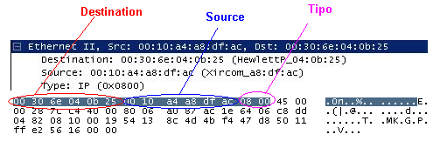
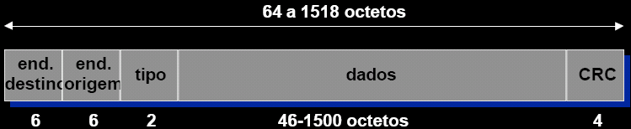
Protocolo Ethernet

Slide 73
Ethernet:
Acesso ao Meio

Slide 74
Ethernet: Acesso ao Meio
Formas original de operação
  Half Duplex
    Originalmente ethernet somente suportava Half-duplex
    Era suposto sempre um meio compartilhado (barramento)
Forma de acesso ao meio
  CSMA/CD

Slide 75
Ethernet: Acesso ao Meio
CSMA/CD
  Carrier Sense, Multiple Access with Colision Detection
  Carrier Sense
    Antes de transmitir é verificado se o meio está disponível
  Multiple Access
    Vários equipamentos podem transmitir no mesmo meio (rede multiponto: barramento)
  Colision Detection
    Durante a transmissão do frame é verificado se ocorreu uma colisão

Slide 76
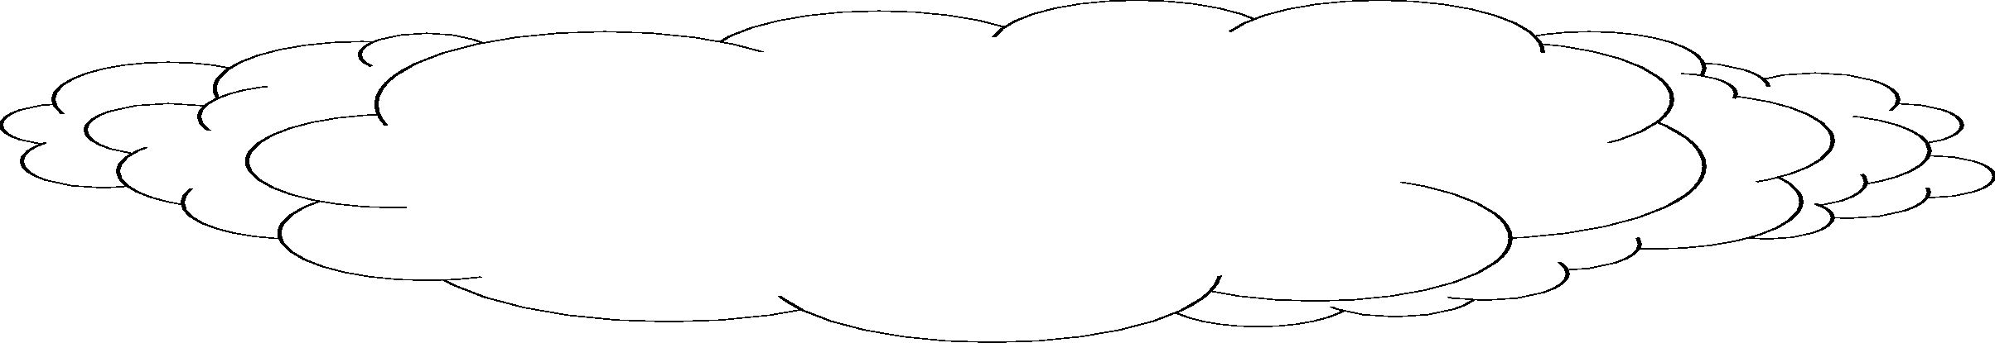
Ethernet: Acesso ao Meio
Funcionamento do CSMA/CD
  (1) O equipamento A deseja transmitir um frame
    Se o meio estiver ocupado (existe algum frame sendo transmitido), aguarda
    Se o meio está disponível (não existe nenhum frame sendo transmitido), transmite o frame
posso?
(1)
A
D
B
C

Slide 77
Ethernet: Acesso ao Meio
  (2) Durante a transmissão do frame, verifica se não ocorreu colisão
    A colisão ocorre quando dois ou mais equipamentos transmitem frames ao mesmo tempo, misturando o sinal
    O padrão define que a colisão, quando existir, deve obrigatoriamente ocorrer durante a transmissão dos primeiros 64 octetos (bytes) do frame
(2)
A
D
B
C

Slide 78
Ethernet: Acesso ao Meio
  (3) Se ocorrer uma colisão
    o equipamento para imediatamente a transmissão do frame e transmite um sinal especial (jam) indicando a ocorrência de colisão
    aguarda um tempo aleatório
    se o meio estiver disponível, tenta novamente transmitir
(3)
(3)
A
D
B
C

Slide 79
Ethernet: Acesso ao Meio
Colisão
  Detecção
    A colisão é detectada pela própria placa de rede através da comparação do sinal transmitido com o sinal recebido
    Se este sinal for diferente, a placa supõe que tenha ocorrido uma colisão
    Quando detectada uma colisão, a placa envia um sinal especial (jam) indicando às outras máquinas que ocorreu uma colisão
  Ocorrência
    Nas redes Ethernet sempre ocorrem colisões
    Porém, um numero excessivo de colisões pode indicar que o meio (barramento) possui:
      Quantidade muito grande de equipamentos interconectados
      Equipamentos com taxa de comunicação muito alta
      Ambas as anteriores

Slide 80
Protocolo IEEE 802.2 + 802.3

Slide 81
Protocolo IEEE 802.2 + 802.3
Padrão 802
  Alguns anos após a definição do Ethernet o IEEE (Instituto dos Engenheiros Eletrônicos e Eletricistas) definiu o padrão IEEE 802.2, semelhante ao padrão Ethernet
  O IEEE 802 divide a camada inter-redes em tres sub-camadas:
    LLC - Logical Link Control
    MAC - Medium Access Control
    Físico
  Assim, é possivel utilizar outros métodos de acesso ao meio, não necessariamente CSMA/CD:
    802.2 + 802.3 - CSMA/CD
    802.2 + 802.4 - token bus
    802.2 + 802.5 - token ring
    802.2.+ 802.6 - DQDB
  Ethernet: semelhante ao Protocolo IEEE 802.2 + IEEE 802.3

Slide 82
Protocolo IEEE 802.2 + 802.3
DNS HTTP FTP Telnet SMTP POP IMAP ...
Camada de Aplicação
TCP / UDP
Camada de transporte
IP
Camada
entre redes
Ethernet
802.2
Camada de Interface
802.3
CSMA/CD
802.4
Token Bus
802.5
Token Ring
802.6
DQDB

Slide 83
IEEE 802.2 + 802.3
Frame Ethernet
Frame IEEE 802.2 + 802.3
8 octetos
64 a 1518 octetos
Preâm-
bulo
end. destino
end. origem
tipo
dados
SFD
CRC
7
1
6
6
2
46-1500
4
8 octetos
64 a 1518 octetos
Preâm-
bulo
end. destino
end. origem
DSAPAA
SSAPAA
cntl
03
org
00
compr.
tipo
dados
CRC
SFD
CRC
7
1
6
6
2
1
1
1
2
3
38-1492
4

Slide 84
IEEE 802.2 + 802.3
MAC - Media Access Control

Slide 85
IEEE 802.2 + 802.3: MAC
Camada MAC
  Responsável pela recepção e transmissão do frame ethernet
  Formas de operação
    Half Duplex
      Originalmente ethernet somente suportava Half-duplex
      Era suposto sempre um meio compartilhado (barramento)
    Full Duplex
  Manipula
    Encapsulamento dos dados a serem transmitidos
    Transmissão do frame
    Recepção do frame
    Extração dos dados recebidos
  Não se importa com o meio físico
    Somente necessita a informação da velocidade de comunicação

Slide 86
Ethernet e IEEE 802.3:
Subcamada Física e Meio Físico

Slide 87
Subcamada Física e Meio Físico
Protocolo Ethernet e IEEE 802.3
  Suporta as seguintes subcamadas físicas:
    10Base5
    10Base2
    10BaseT
    10BaseF
  Restrições: em relação ao comprimento do cabo
    10Base5 - 500 m
    10Base2 - 185 m
    10BaseT - 100 m
    10BaseF - 2000 m

Slide 88
Subcamada Física e Meio Físico
Camada de Aplicação
DNS HTTP FTP Telnet SMTP POP IMAP ...
Camada de transporte
TCP / UDP
Camada
de rede
IP
Ethernet
Camada
intra-rede
10Base5
10Base2
10BaseT
10BaseF
Subcamada física
meio físico

Slide 89
Subcamada Física e Meio Físico
Camada de Aplicação
DNS HTTP FTP Telnet SMTP POP IMAP ...
Camada de transporte
TCP / UDP
Camada
de rede
IP
802.2
subcamada LCC
Camada
intra-rede
802.3
CSMA/CD
subcamada MAC
subcamada física
10Base5
10Base2
10BaseT
10BaseF
meio físico

Slide 90
Equipamentos de Interconexão Ethernet

Slide 91
Equipamentos de Interconexão Ethernet
Equipamentos
  Repetidor
  HUB
  Bridge
  Switch

Slide 92
Equipamentos de
Interconexão Ethernet:
Repetidor

Slide 93
Repetidor
Todo sinal recebido por uma porta é repetido nas outras portas
  Latência mínima: Assim que o sinal chega por uma porta ele é recuperado e imediatamente transmitido para as outras portas
Atua somente na camada 1 (camada física)
  Ou seja, não interpreta os frames

Slide 94


Repetidor
Rede
Rede
Enlace
Enlace
Repetidor
Fisica
Fisica
Fisica
Fisica

Slide 95
Repetidor
Restrições
  Restrições quanto ao número de repetidores em cascata:
      Máximo de 4 repetidores entre dois nós

Slide 96
Equipamentos de
Interconexão Ethernet:
HUB

Slide 97
HUB
O HUB é um repetidor para topologia física tipo estrela
  Para ser utilizado com cabeamento estruturado
  Utilizado junto aos concentradores de fiação (patch pannel)
Funcionamento:
  Todo sinal recebido por uma porta é repetido nas outras portas
HUB
HUB

Slide 98
HUB
HUB
HUB
HUB
(1)

Slide 99
HUB
HUB
(2)
HUB
HUB
(2)
(2)
(2)
(2)
(2)

Slide 100
HUB
Restrições
  Restrições quanto ao número de HUBs em cascata:
    Máximo de 4 HUBs entre dois nós quaisquer
  Em sistemas híbridos (UTP e coaxial):
    Máximo de 4 repetidores (ou HUBs) entre dois nós quaisquer
    Número máximo de 3 segmentos de cabo coaxial em um caminho

Slide 101
HUB
Empilhamento
  Muitos HUBs permitem o empilhamento (stack)
  Forma de interligação de HUB na qual o conjunto é considerado como um único HUB para efeito de restrições de cascateamento
  O empilhamento é realizado através de uma interface e cabo especial.
HUB
HUB
HUB
HUB
HUB
HUB

Slide 102
Equipamentos de
Interconexão Ethernet:
Bridge

Slide 103
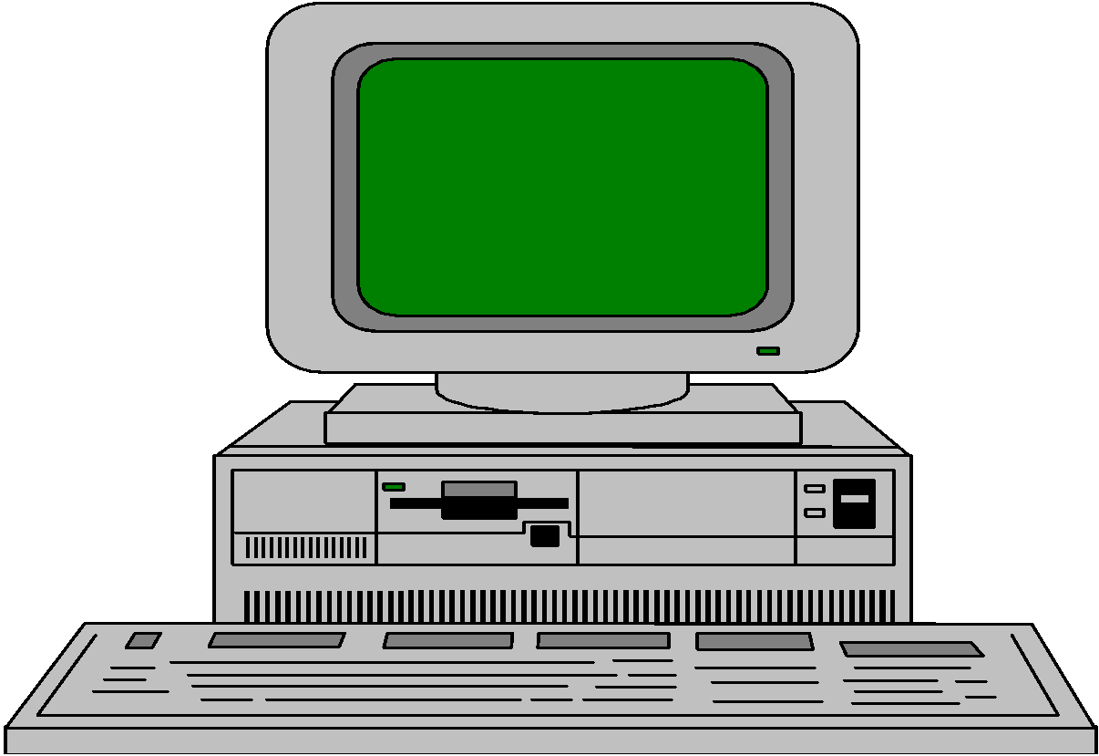


Bridge
“Ponte” entre redes
Permite “juntar” duas redes locais (dois barramentos) formando uma única rede
Bridge

Slide 104
Bridge
A bridge, ao invés do repetidor que sempre propaga um frame para todas as interfaces, irá somente propagar um frame para uma determinada interface quando for estritamente necessário.
Existem algumas restrições relativas à utilização de múltiplas bridges em uma rede como o de não permitir ciclos. Caso existam “ciclos” é necessário utilizar um protocolo complementar chamado “spanning tree”.
Bridge

Slide 105

Bridge
Rede
Rede
Bridge
Enlace
Enlace
Enlace
Enlace
Fisica
Fisica
Fisica
Fisica

Slide 106
Bridge
Funcionamento
  Para cada porta é mantido uma tabela (tabela de bridging) com os endereços Ethernet das interfaces que estão a partir desta porta
00:05:4B:80:AB:04
00:05:4B:80:AB:05
00:05:4B:80:AB:01
00:05:4B:80:AB:02
00:05:4B:80:AB:03
Bridge
00:05:4B:80:AB:01
00:05:4B:80:AB:03
00:05:4B:80:AB:04
00:05:4B:80:AB:06
00:05:4B:80:AB:02
00:05:4B:80:AB:05

Slide 107
Bridge
Funcionamento
  A “Tabela de Bridging” é construída dinâmicamente:
    Quando um frame Ethernet é recebido por uma das portas, é obtido o endereço ethernet de origem do frame (máquina que o enviou).
    É verificado se este endereço já existe na tabela de bridging desta porta
    Se não existir, este é inserido
  Cada entrada possui um tempo limitado de vida.

Slide 108
Bridge
Para um frame unicast:
  Quando chega um frame Unicast em uma porta:
    É consultada a tabela de bridging da porta para verificar se a máquina destino se encontra a partir desta mesma porta.
    Se estiver na tabela da mesma porta, descarta o frame
    Senão, consulta as tabelas de bridging das outras portas
    Se achar uma porta cuja tabela de bridging tenha o endereço Ethernet do destinatário, transmite o frame por esta porta
    Se não achar em nenhuma porta, transmite para todas as portas

Slide 109
Bridge
Para um frame Broadcast:
  Quando chega um frame broadcast em uma porta
    Transmite para todas as portas

Slide 110
Equipamentos de
Interconexão Ethernet:
Switch

Slide 111
Switch
Evolução da Bridge:
  várias portas
  várias transmissões entre portas simultâneamente
  utilização de buffers (para enfileirar um frames quando a porta de destino está ocupada
Formas de operação
  Cut-throw
  Store and Forward
switch

Slide 112
Switch
Formas de operação
  Store and Forward
    Armazena o frame inteiro (store) para então envia-lo pela porta destino
  Cut-throw
    Assim que o campo de destinatário é recebido pode começar a enviar o frame pela porta destino
switch

Slide 113
Switch
Store and Forward
  Frame completamente recebido e armazenado no buffer do switch
  Checagem de erro (CRC) é efetuada e, finalmente, o endereço de destino é localizado na tabela MAC
  Latência é maior
  Frame descartado caso erro detectado na checagem
    Muito curto (menos de 64 bytes)
    Muito longo (maior de 1518 bytes)

Slide 114
Switch
Cut-Through
  Copia apenas o endereço de destino para o buffer
  Endereço de destino localizado e frame encaminhado para o destino
  Baixa latência
  O encaminhamento do frame começa assim que o endereço de destino é descoberto

Slide 115
Switch
Spaning Tree
  Protocolo que permite tratar conexões cíclicas, evitando que loops de rede ocorram em redes de camada de enlace
  O protocolo STP monitora constantemente a rede identificando todos os links com atividade e certificando-se que loops de rede não ocorram, através da desativação de links redundantes
  Elege um switch raiz (root bridge) responsável pela definição de toda topologia da rede

Slide 116
Fast Ethernet e
IEEE 802.3u

Slide 117
Fast Ethernet e IEEE 802.3u
Fast Ethernet
  Protocolo Ethernet operando a 100 Mbps ao invés dos 10Mbs do Ethernet tradicional
  Opera 10 vezes mais rápido que o Ethernet tradicional
  Frame FastEthernet possui o mesmo formato que o Frame Ethernet
IEEE 802.3u
  Padronização pelo IEEE para o Fast Ethernet
  Semelhante ao padrão IEEE 802.3
  Frame 802.3u possui o mesmo formato que o frame 802.3

Slide 118
Fast Ethernet e IEEE 802.3u
DNS HTTP FTP Telnet SMTP POP IMAP ...
Camada de Aplicação
TCP / UDP
Camada de transporte
IP
Camada
entre redes
Ethernet
802.2
Fast
Ethernet
Camada de Interface
802.3
CSMA/CD
802.3u
CSMA/CD
10 Mbps
100 Mbps

Slide 119
Conectividade

Slide 120
Conectividade
Ethernet / IEEE 802.3
  Cada conector está diretamente associado a um padrão específico da subcamada física
    RJ45 + UTP: 10BaseT
    BNC + Coaxial fino: 10Base2
    BNC + Coaxial grosso: 10 base5
    SC/ST + Fibra: 10BaseF
10 Mpbs
Half Duplex
10 Mpbs
Half Duplex

Slide 121
Conectividade
Com o surgimento do Fast-Ethernet / IEEE 802.3u:
  Para um mesmo meio físico, diferentes padrões de subcamada física
  Diferentes modos de operação: half-duplex, full-duplex
  Suporte ao controle de fluxo é opcional.
UTP
Fibra
10 Mpbs /100 Mbps?
Half Duplex / Full Duplex?
Suporta controle de fluxo?
10 Mpbs /100 Mbps?
Half Duplex / Full Duplex?
Suporta controle de fluxo?

Slide 122
Auto Negociação

Slide 123
Auto Negociação
Objetivo
  Possibilitar à interface determinar as capacidades da parceira e auto-configurar-se da melhor forma possível

Slide 124
Auto Negociação
Definido junto ao padrão IEEE 802.3u (fast-ethernet)
Permite aos parceiros da comunicação negociar (descobrir) as capacidades de transmissão:
  10 Base T
  10 Base T full duplex
  100 Base Tx
  100 Base Tx Full duplex
Exemplo:
  Switch com portas ethernet 10/100 Mbps
  Interface Ethernet (placa Ethernet ) 10/100 Mbps
  ...

Slide 125
Auto Negociação
Funcionamento
  No momento da iniciação da interface são transmitidas pequenas mensagens de 16 bits chamadas de páginas
  As páginas são envidas repetidamente até que seja reconhecida.
  Existe um bit (Next Page Present) indicando a presença de outras páginas
  O reconhecimento é realizado pelo parceiro somente após 3 recepções idênticas, para evitar negociações erradas devido a erros de transmissão

